Slide 1
Кубик-консультант
муниципальное автономное дошкольное образовательное учреждение
«Детский сад № 96» г. Перми

Slide 2
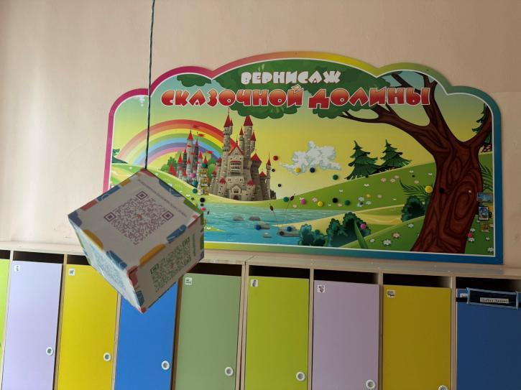

Slide 3
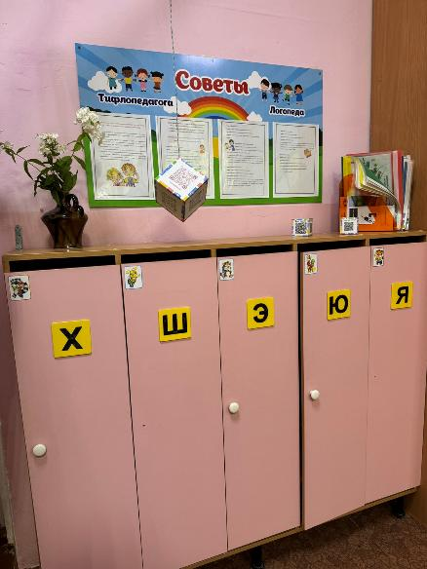

Slide 4
